Slide 1

Product management II
Курс «Менеджмент разработки ПО»
Customer Development
Продуктовые исследования
Качественные исследования
Количественные исследования
Глубинные интервью
Опросы
© Валерий Студенников

Slide 2
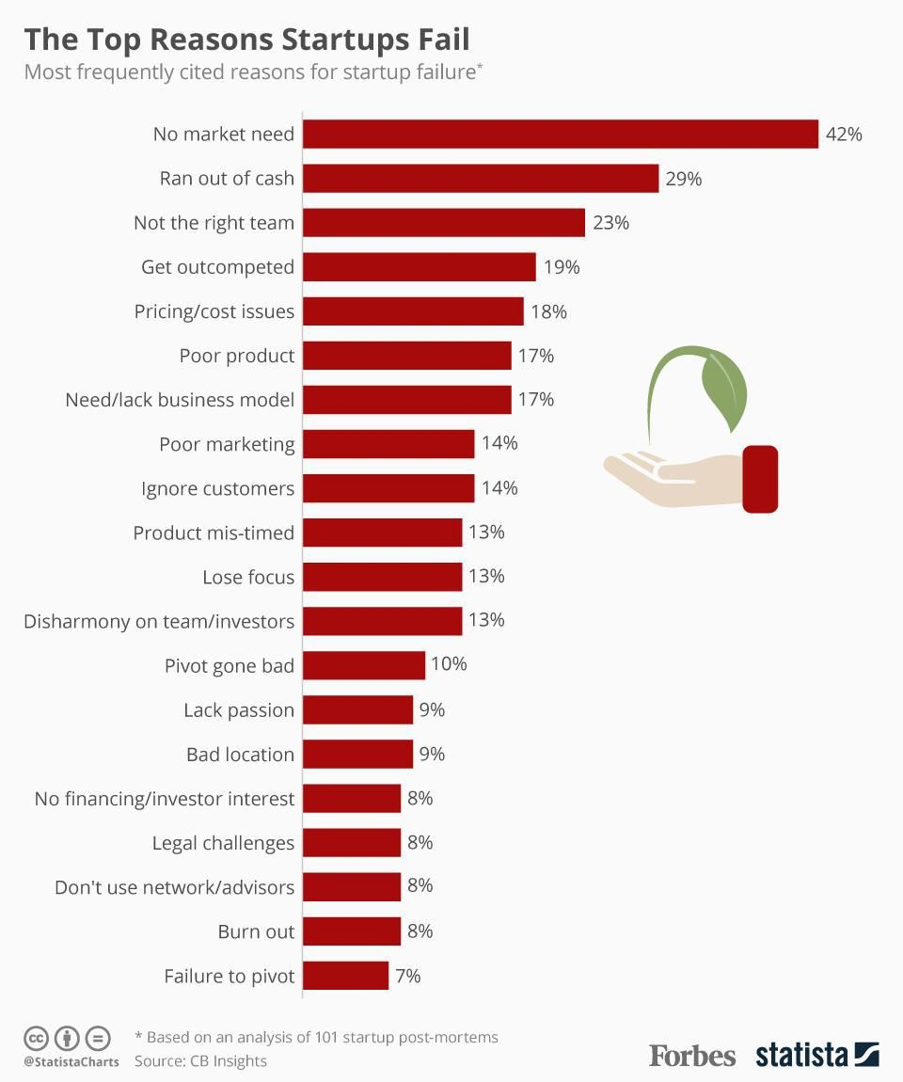
Причины провала стартапов
42% стартапов умирают поскольку продукт не кому не нужен (No market need).
Опыт продактов говорит о том, что не подтверждаются 9 из 10 гипотез.
Главная причина провала стартапов —
продукт не нужен клиенту.

Slide 3
Как менялся подход к разработке продуктов
20th Century Tech Startup
Launch timing driven by business plan
Hire sales staff
Founders Product Vision
Build entire Product
Find Customers
Good enough data
Launch timing driven by customer validation
Hire sales staff
21st Century Lean Tech Startup
Founders Product Vision
Build MVP
Iterate and Pivot
Extensive data
Launch Product
Hire sales staff
Design Thinking
Customer Needs
Iterate and Pivot
Build MVP

Slide 4
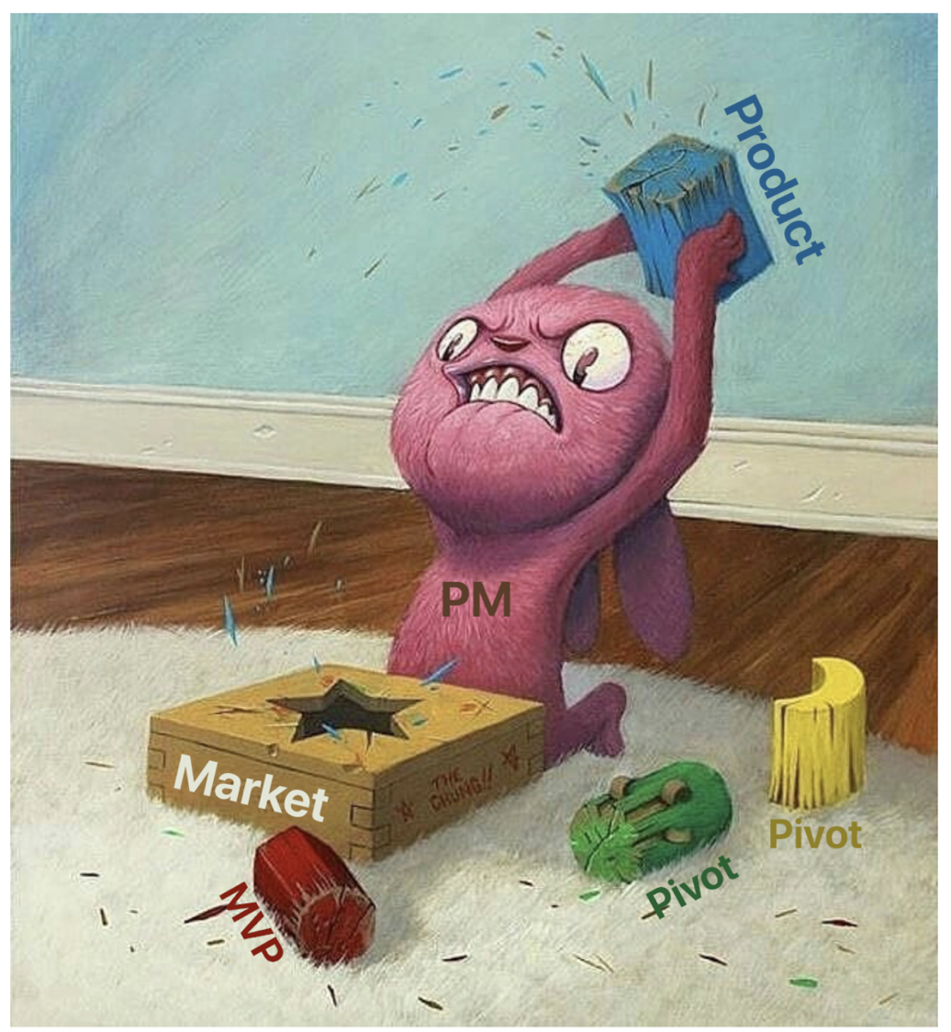


Как же тогда создать продукт, который будет востребованным?
Составить продукт точно под потребности аудитории
Проанализировать Вашу аудиторию

Slide 5
Продуктовые исследования

Slide 6
Продуктовые исследования vs CustDev
Продуктовые исследования — более широкий термин, который может включать в себя множество различных видов исследований, направленных на понимание различных аспектов продукта. Это может включать в себя:
Исследование рынка для понимания рыночной ситуации, трендов и конкуренции.
Исследование пользователей для выяснения их поведения, предпочтений и мотиваций.
Тестирование прототипов для сбора обратной связи о функциональности и дизайне продукта.
Анализ использования продукта для изучения того, как реальные пользователи взаимодействуют с продуктом после его запуска.
В то время как Customer Development сосредоточен на итеративном процессе тестирования и корректировки бизнес-гипотез с прямым взаимодействием с клиентами, а продуктовые исследования могут включать более широкий спектр методов и подходов, которые не всегда включают прямое взаимодействие с конечным пользователем.
Обе эти практики являются важными для успешного развития продукта, так как они помогают предпринимателям и компаниям понять своих клиентов и создать продукты, которые будут востребованы на рынке. В идеале, Customer Development и продуктовые исследования должны дополнять друг друга и использоваться вместе для обеспечения наилучших результатов.

Slide 7
Продуктовые исследования
«9 из 10 гипотез не работает. Их нужно быстро верифицировать. Для этого нужны качественные исследования. Исследования — это про то, чтобы быстрее и качественнее делать свою работу. От этого все кайфуют».
Дмитрий Сергеев, CEO & founder Carrot quest
«Исследования помогают мне развиваться как дизайнеру. Они помогают опрокидывать собственные решения, относиться к ним более отстраненно. Больше итерировать. Исследования развивают скорость и эмпатию».
Катя Сюма, Продуктовый дизайнер Miro
У продуктовых исследований должен быть максимально короткий цикл, потому что чем раньше произойдет столкновение какой-то идеи с реальностью, а команда получит обратную связь, тем меньше потерь (временных, денежных и прочих) понесет компания.

Slide 8
Типы исследований
Качественные — собирают и анализируют нечисловые данные, такие как ответы пользователя в ходе интервью
Получаем новые инсайты
Иногда Customer Development относят к качественным исследованиям
Количественные — например, A/B-тесты, основаны на идее о том, что поведение людей и отношение их к чему-либо можно выразить с помощью числовых величин. Цель: собрать статистику, посчитать важные метрики
Смешанные — объединяют в себе качественные и количественные

Slide 9
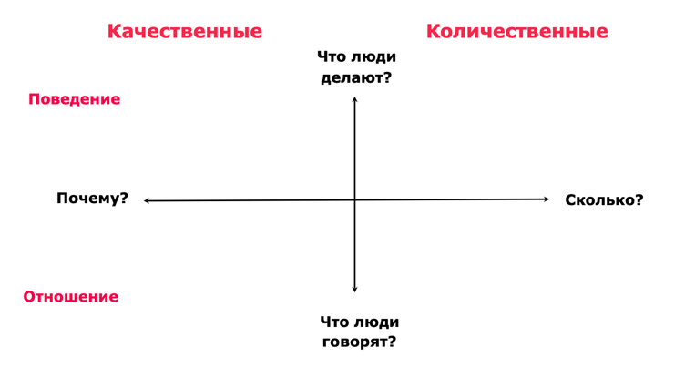
Типы исследований
Отношенческие — что для пользователя важно и чего он хочет?
Поведенческие — пронаблюдать за тем, как пользователь поступает на практике.
При выборе метода исследований важно учитывать их стоимость, сложность сбора и анализа данных.

Slide 10
Виды исследований
По характеру окружающей обстановки выделяют:
полевое наблюдение проводят в естественных условиях, в реальной жизненной ситуации;
лабораторное наблюдение проводят в искусственно созданных условиях, это позволяет сохранить стабильность обстановки, в условиях которой происходит исследование;
лабораторно-полевое наблюдение проводят в естественных условиях, но с отдельными ограничениями, снимающего недостатки как лабораторного, так и полевого наблюдения.

Slide 11
Алгоритм продуктовых исследований:
1
2
3
4
Качественные исследования (CustDev, JTBD)
Количественные исследования (анкетирование, опросы)
Анализируем полученные данные
Составляем CJM

Slide 12
Методы качественных исследований
Интервью
Юзабилити-тесты
Фокус-группы
Этнографические исследования

Slide 13

Виды качественных исследований
Проблемные интервью
Решенческие интервью
Задача: выяснить у клиентов, что у них болит.
Выявить сегменты целевой аудитории, у которых есть повторяющиеся паттерны, в которых возникает проблема.
Задача: протестировать решение (или прототип продукта) на реальных потребителях и дополнить видение проблем, связанных с продуктом
Выделяют проблемные и решенческие интервью. В ходе проблемного проверяют гипотезы о проблеме, а в ходе решенческого — гипотезы о концепции решения. Из интервью мы черпаем информацию о потенциальных пользователях, их задачах, проблемах и ожиданиях.

Slide 14

Качественные исследования: Интервью
Тип: отношенческое
Один из наиболее универсальных способов исследований.
Используют, чтобы: выявить «боли» и потребности людей и готовность их применять те или иные решения.
Можно проводить на всех этапах работы над продуктом — от формирования и проверки гипотезы до поддержания работающего сервиса и внедрения новых функций.
Преимущество: позволяет углублённо изучить мотивацию пользователей, лучше понять целевую аудиторию и получить от неё неожиданные инсайты.
Необычная форма бутылки с вином
Держатель для телефона на электро-самокате
При езде в дождь на велосипеде забрызгивается одежда

Slide 15
Глубинное интервью: сложности
Сильное желание подтвердить идею влияет на то:
Как формулируем вопросы,
Каким образом мы слышим ответы.
Увлеченный идеей интервьюер слышит только те факты, которые подкрепляют гипотезу, и пропускает неподходящие. Этот эффект называется «избирательным восприятием».
Отправляйте на интервью того члена команды, который настроен к идее нейтрально (скептически настроенных лучше не привлекать — получим обратный эффект).
Привлекайте к проведению интервью разных членов команды: пусть каждый проведет несколько встреч, а затем вы обменяетесь результатами.
Готовьте подробный гайд — список тем и вопросов, которые нужно обсудить на интервью
Проводите интервью в паре или привлекайте коллег к прослушиванию записей интервью. Наблюдатель может заметить в ответах респондента то, на что вы не обратили внимания.

Slide 16
Интервью: Какую выборку считать достаточной?
Всегда по-разному. Для качественных исследований действует концепция насыщения: выборка должна быть достаточной, чтобы обнаружить все или почти все конфигурации смысла и опыта, важные для исследования, но в то же время не быть слишком большой (тогда она становится контрпродуктивной). Принцип такой: если информация начинает повторяться, значит, пора остановиться.
Перестали появляться новые кластеры.
Качественные исследования нацелены на реконструкцию смысла, а не на статистические обобщения
Важен не размер кластеров, а само их наличие

Slide 17
Качественные исследования: Юзабилити-тесты
Тип: поведенческое исследование
Наблюдают за тем, как пользователь использует сервис, какие функции для него наиболее значимы
Наблюдаем из соседней комнаты
Специальный софт: транслируем экран пользователя
Человеку даётся задание, которое он должен выполнить:
Пример: Создать объявление на Avito.
Пример: Построить маршрут в Яндекс.Навигаторе
Пример: заказать хостинг в REG.RU — пример из жизни
Виды юзабилити-тестов:
модерируемые — когда вы присутствуете на исследовании, общаетесь с респондентом и наблюдаете за ним,
немодерируемые— для чистоты эксперимента, не подсказываем и не проявляем эмоций
Можно тестировать как свои продукты, так и продукты конкурентов
чтобы понять, какие плюсы и минусы есть у нынешних решений.
Преимущество: Их легко проводить дистанционно, например, используя TeamViewer и наблюдая за тем, что делает пользователь.

Slide 18
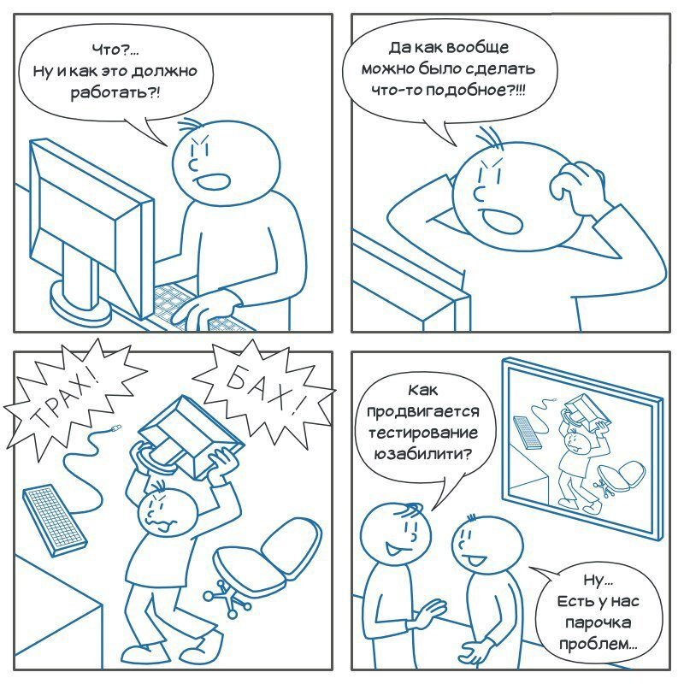
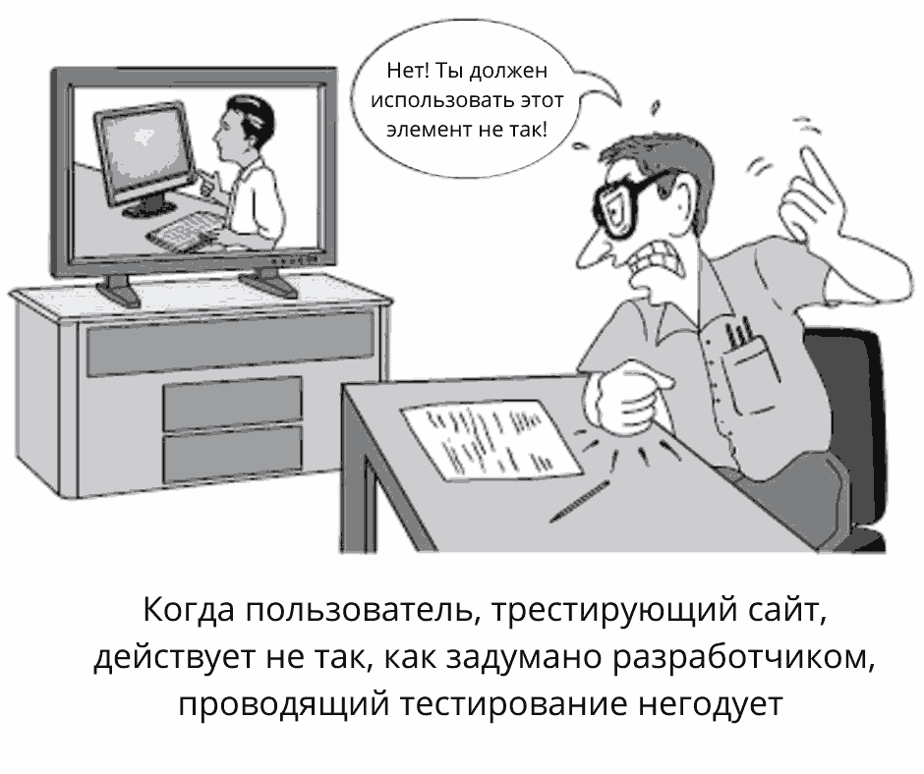
Usability-исследования

Slide 19
Usability-исследования
Юзабилити-тестирования проводят не только на прототипах, но и с работающими сервисами. Ситуации, когда это полезно:
Если менеджер продуктов присоединился к команде уже работающего продукта. Тестирование поможет выявить ключевые трудности пользователей и сгенерировать гипотезы о точках роста и возможных доработках.
Особенно полезно, если менеджер продуктов выступит модератором (или как минимум наблюдателем) такого тестирования, чтобы своими глазами увидеть взаимодействие пользователей с продуктом.
Продукт развивается в конкурентной среде, у него много аналогов. В этом случае важно тестировать не только собственный продукт, но и продукты конкурентов.
Так мы сможем увидеть их сильные и слабые стороны, выбрать для своего продукта самые удачные решения или отбросить заведомо неудобные.

Slide 20
Usability-исследования
Во время тестирования детальных прототипов исследователи проверяют:
насколько естественно для пользователей выполняются отдельные сценарии в продукте,
как пользователи читают и воспринимают интерфейсные тексты
можно даже оценить удобство конкретного интерфейсного элемента, узнать, находят ли его пользователи,
легко ли справляются с действиями, соответствуют ли ответы системы ожиданиям пользователей и т.п.
Факты про UX-исследования:
Чем более мелкий и интерактивный сценарий мы хотим протестировать, тем более детальный нужен прототип.
Вариант usability-исследования: «коридорное тестирование», но там мы можем попасть не в ЦА.
UX-исследования: модерируемые / немодерируемые (автоматизированные).
Сервисы для создания прототипов: Figma, Invision, Balsamiq, Marvell (для мобильных устройств) или проектирование «в коде». Протестировать интерактивный прототип можно без модератора, с помощью специальных сервисов — UXcrowd, Maze, Loop11, Фабуза и др.

Slide 21
Модерируемые usability-исследования
Тестирование концепции обычно проводится с модератором — «модерируемым UX-тестированием». Модератор помогает создать во время сессии тестирования опыт, приближенный к реальному, несмотря на низкую детализированность и неповоротливость прототипа:
меняет экраны,
может дорисовать недостающие элементы на бумажном прототипе,
помогает респонденту, если тот попал в ситуацию, которая оказалась не прорисованной и т.п.
А также:
наблюдает за действиями респондента,
в нужных местах задает уточняющие вопросы,
в конце обычно проводит небольшое обсуждение полученного опыта.
Присутствие модератора влияет на поведение респондентов, но тестирование самых первых, низко-детализированных прототипов было бы невозможным без его участия.
Концепции и первые грубые прототипы тестируют с модератором, чтобы выявить «логические ошибки» в продукте как можно раньше.
А тестирование детальных прототипов помогает наблюдать более глубокое взаимодействие и оценивать собственно «юзабилити» продукта.

Slide 22
Инструменты для usability-тестирования
Удаленные юзабилити тестирования можно провести на следующих сервисах: https://fabuza.ru/ https://www.optimalworkshop.com/ https://usabilityhub.com/ https://www.usertesting.com/ https://usabilitylab.ru/

Slide 23

Качественные исследования: Фокус-группы
Метод исследования, при котором специально подготовленный человек по заранее подготовленном сценарию ведёт беседу одновременно с 8-12 приглашёнными для этого людьми из интересующей исследователя категории населения
Количество человек | 8-12
Состав группы | Однородный, предварительный отбор респондентов
Обстановка | Неофициальная, непринуждённая атмосфера
Время | 1-3 часа
Запись | Аудио и видеозапись
Ведущий | Требуется наблюдательность и коммуникабельность

Slide 24
Фокус-группы: Зачем применяются?
для анализа потребительского поведения
генерация новых идей (продуктов, упаковки, рекламы)
1
4
для тестирования материалов (продуктов, упаковки, промо и т.д.)
выявление «инсайтов», скрытых мотивов / проблем пользователей
2
5
для выявления мнений клиентов о компании и ее конкурентах, о предложении, с которым они выходят на рынок
3

Slide 25

Качественные исследования: Фокус-группы
Тип: отношенческое, поведенческое
В фокус-группе могут участвовать от 6 до 12 человек, дискуссия длится от 2 до 4 часов.
Один сегмент из ЦА! Если объединить в группу слишком разных респондентов: например, подростков и людей зрелого возраста, профессионалов в какой-либо области и любителей — глубокой дискуссии не получится. Если у продукта очень широкая ЦА — проводят несколько фокус-групп.
Фокус-группы позволяют выявить основные проблемы продукта / проблемы людей / их предпочтения.
Используется метод глубинных интервью, однако продакт-менеджер общается не с одним пользователем, а с группой из нескольких человек.
Позволяет удешевить проведение интервью (за счёт меньших затрат времени) и обнаружить ключевые проблемы.
У одного человека каких-то мыслей может не возникнуть, но они могут всплыть в дискуссии
Недостаток: групповая динамика может сместить итоговый результат, например, если появится лидер, который будет подталкивать остальных к своему мнению. Поэтому, исследователю важно самому направлять обсуждения в группе.

Slide 26
Фокус-группа vs Интервью
Преимущества фокус-группы перед интервью:
Скорость сбора данных. В фокус-группе могут участвовать от 6 до 12 человек, дискуссия длится от 2 до 4 часов. За это время мы не смогли бы охватить индивидуальными интервью такое же количество респондентов — даже если бы проводили не глубинные, а блиц-интервью.
Возможность раскрыть больше информации по обсуждаемой проблеме за счет взаимодействия людей.
Влияние участников фокус-группы друг на друга расценивается как негативный и даже опасный момент
Но в этом влиянии есть и сильная сторона: в группе люди больше склонны делиться мнениями, чем в строгой обстановке тет-а-тет на интервью.
Реплика одного респондента вызывает ответную реакцию другого, наталкивает на размышления и воспоминания, обсуждения получаются более живыми и эмоциональными, проявляются важные и острые темы.

Slide 27
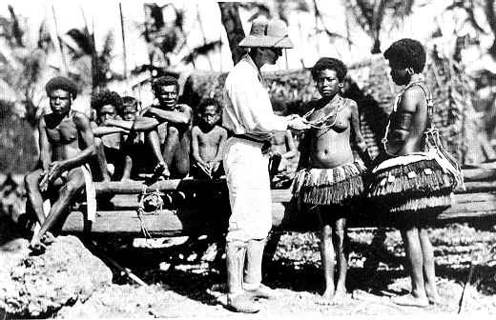
Полевые исследования
Тип: поведенческое
Этнографическое исследование, полевое исследование (или наблюдение), контекстное исследование, включённое исследование.
Наблюдение за поведением людей в «естественной среде обитания».
Используем, когда процесс использования продукта настолько сложный и так сильно зависит от контекста, что смоделировать его в лабораторных условиях (например, в ходе юзабилити-тестирования) невозможно.
Наблюдаем:
контекст, в котором находится потенциальный пользователь: кто и что его окружает,
какие задачи, в какой последовательности и в какой момент решает, с чего он начинает, на что или на кого отвлекается в процессе и т.п.
Преимущества в сравнении с интервью: человек может действовать «на автомате», а элементы обстановки могут быть настолько привычными, что он просто не сможет их отрефлексировать и рассказать интервьюеру, даже если очень постарается.
повар на кухне / оленевод крайнего севера

Slide 28
Полевые исследования
Наблюдение может быть:
скрытым (участники не знают о наблюдателе, он остается в стороне и не включается в ситуацию взаимодействия),
открытым (участники знают, что за ними наблюдают, но могут не знать истинных целей и гипотез исследования).
Пример с Додо-Пицца
Экстремальный пример этно-исследования: Кейс: B2B-продукт на заказной разработке
«Участвуя в заказной разработке профессионального B2B-продукта, мы долгое время не могли получить разрешение понаблюдать за работой конечных пользователей. Опирались только на обратную связь от стейкхолдеров: она проходила через цепочку из нескольких посредников, а значит, была неоднократно искаженной и не оперативной. Складывалось ощущение, что мы продвигаемся медленно, в темноте, да еще и все время мимо. Команда была измотана.
Тогда один из членов команды разработки просто устроился на должность, которая предполагала взаимодействие с нашим будущим продуктом, — благо, для работы не требовались специфические знания и опыт, а коллега был авантюрным и способным. За четыре месяца наш «засланный казачок» освоил свою новую специальность на базовом уровне и приблизился к пониманию стандартов и ценностей своих коллег. Дела в проекте сразу пошли быстрее!»

Slide 29
Смешанные исследования
Опросы
Тестирование концепции с помощью MVP
Анализ пользовательских сессий

Slide 30
Смешанные исследования: Опросы
Тип: отношенческое исследование / Относят и к количественным и смешанным исследованиям (в зависит, есть ли открытые вопросы)
Гибкий инструмент исследования пользователей.
Их можно проводить в разнообразных контекстах:
размещая опрос на сайте,
через рассылку
через чат лояльных пользователей
после UX-тестирования удобства
Могут принести и количественные, и качественные данные:
Числа (усредняем, строим распределения)
Рейтинги (ранжируем варианты)
Выбор из опций: Какие варианты для выбора наиболее актуальны
Текст: Ответы на открытые вопросы.
Выборка должна быть достаточного размера и соответствовать целевой аудитории (репрезентировать ее).

Slide 31
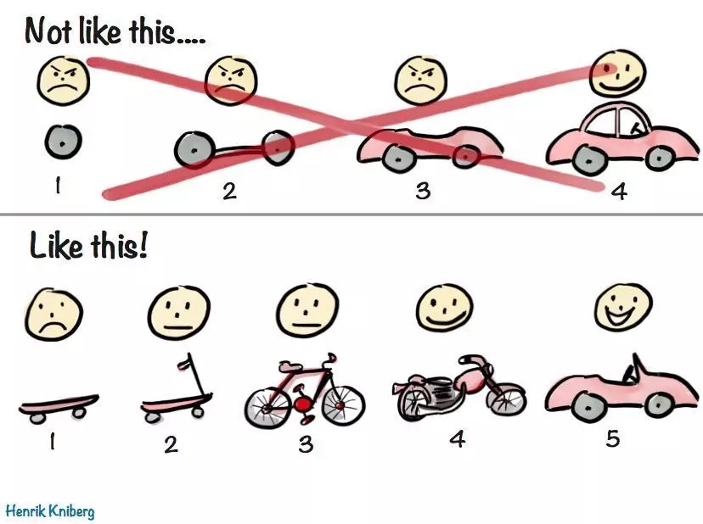
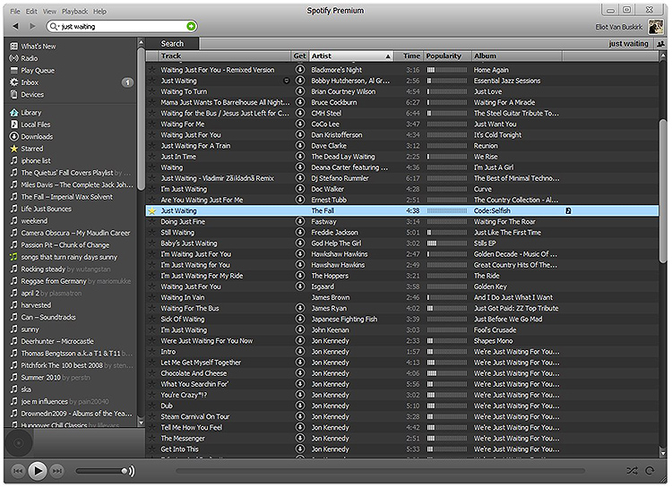

Смешанные исследования: Тестирование концепции с помощью MVP
Тип: отношенческое, поведенческое
MVP — Minimal Viable (Valuable) Product
MVP — это простейший работающий прототип сервиса, при помощи которого тестируют спрос, прежде чем начинать полномасштабную разработку.
Страхует компанию от создания невостребованного продукта и помогает не тратить ресурсы понапрасну.
Позволяет минимальными усилиями собрать информацию, чтобы:
доработать продукт в соответствии с запросами целевой аудитории
или полностью отказаться от неудачной идеи.

Slide 32
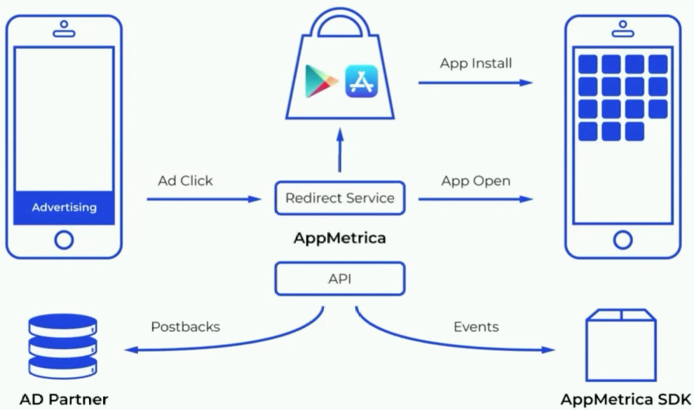
Смешанные исследования: Анализ пользовательских сессий
Тип: поведенческое исследование
По хорошему должны быть какие-то логи (лог http-запросов, лог действий в приложении: кто куда перешёл и что кликнул).
Анализируют накопленную информацию о пользовательской активности (действиях, которые пользователь совершает в ходе работы с сервисом):
запросы в поисковой системе
переходы между разделами в приложении
тепловые карты
Можно узнать сценарии поведения пользователей и упростить достижение их целей
например, сократив количество шагов, необходимых для совершения заказа
пользователи попадают в какой-то раздел странным и окольным путём
История операций в приложении банка

Slide 33
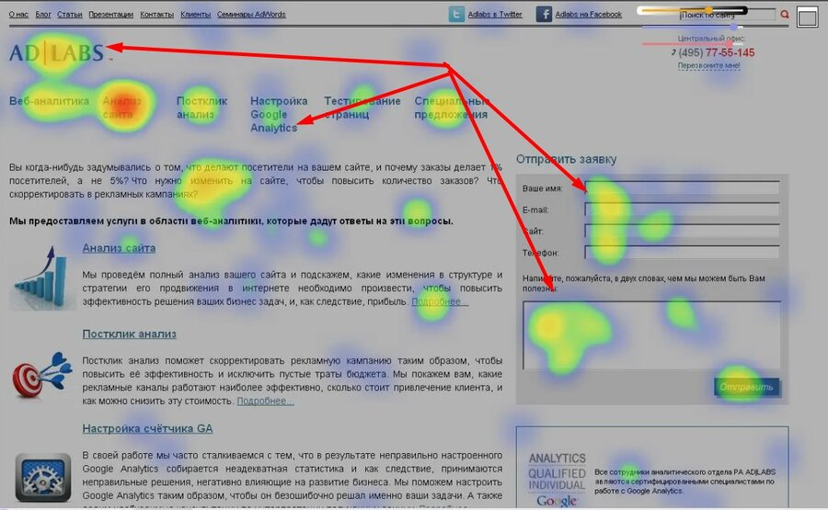
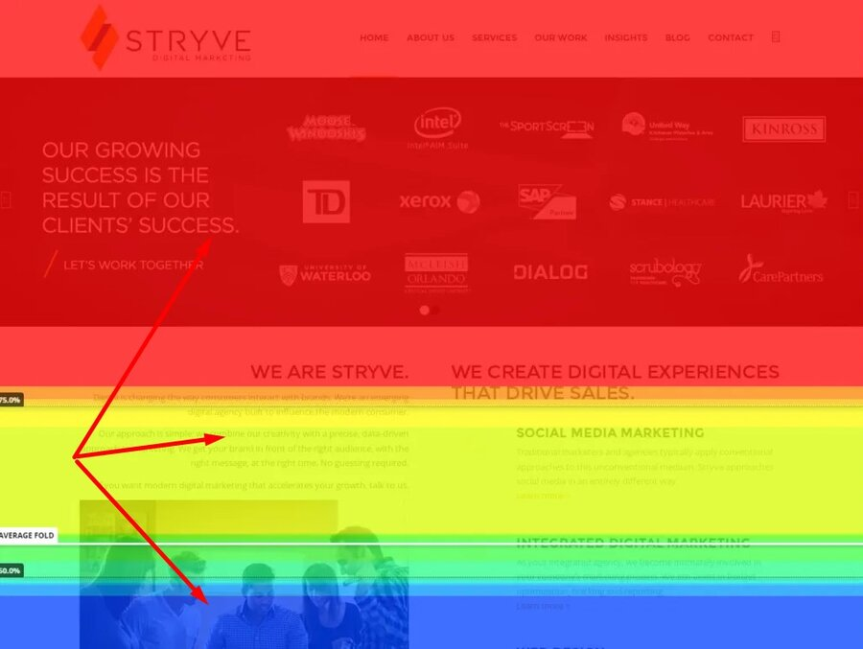
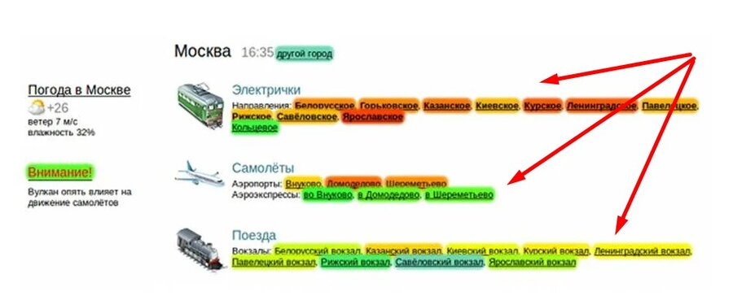
Анализ пользовательских сессий: тепловая карта
Виды тепловых карт: карта кликов, карта ссылок, карта скроллинга.

Slide 34
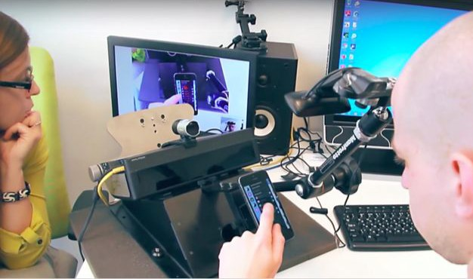
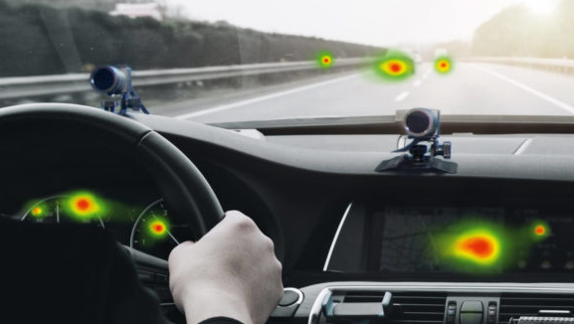
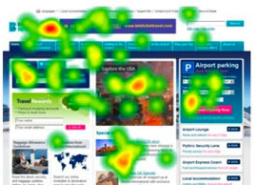
Смешанные исследования: Eye-tracking
Тип: поведенческое исследование
Требуется специальное оборудование, которое отслеживает движение взгляда пользователей по интерфейсу.
Можно заметить закономерности и выяснить, какие элементы на странице привлекают внимание пользователей.
На стрелки с подсказками куда повернуть в Яндекс-Навигаторе мало кто смотрит
Помогает определить, на каких элементах контента нужно акцентировать внимание, а от каких его, наоборот, лучше его отвлечь.
Недостаток: дорогое оборудование, сложное в использовании

Slide 35
Методы количественных исследований
A/B-тестирование
Кластеризация качественных обращений
Веб-аналитика
И т.п.

Slide 36


Количественные исследования
46%
Дают возможность компании получить точные данные об исследуемой аудитории в цифрах.
Преимущества количественных исследований:
Низкая стоимость
Масштабируемость результатов
Большой охват аудитории
Скорость получения результатов
Простота анализа результатов
27%
Практически каждый второй (46%) покупатель говорит, что хотя бы раз в месяц или чаще посещает пекарни и кондитерские,
24%
20%
Каждый четвертый хотя бы раз в месяц ходит в рестораны быстрого питания (27%) или кафе (24%).
Каждый пятый заказывает еду с доставкой через сервисы доставки еды.

Slide 37
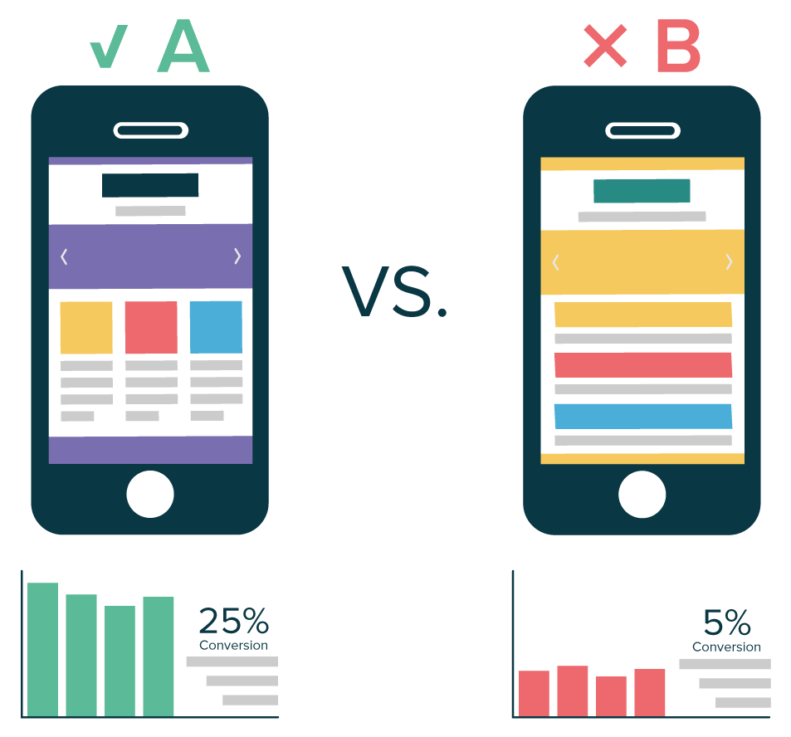
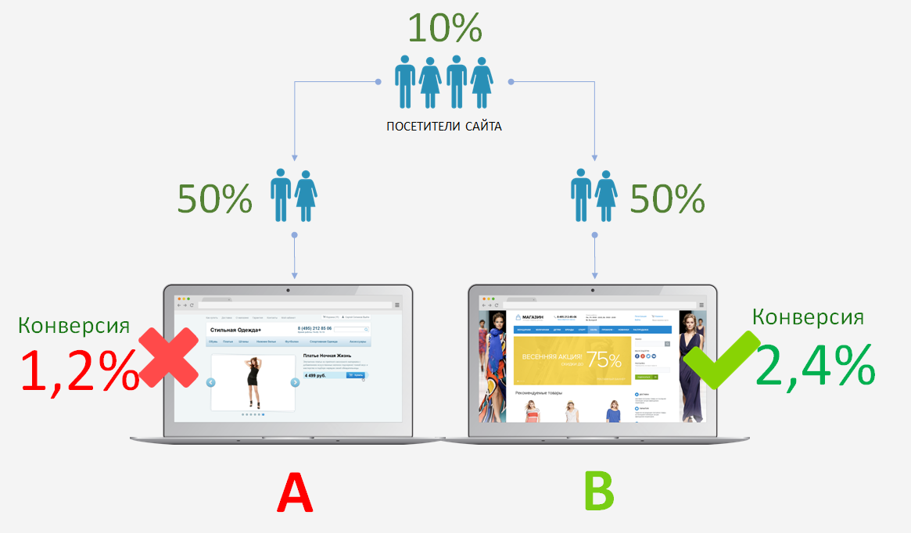
Количественные исследования: A/B-тестирование

Slide 38
Количественные исследования: A/B-тестирование
Тип: поведенческое исследование
Что тестируем:
Варианты интерфейса / сайта / лендинга
Вариант экрана / web-страницы / страницы приложения
Варианты элемента интерфейса / баннера / картинки / кнопки
Можно проверить гипотезу о том, поменяется ли выбранная продуктовая метрика, если изменить что-то в продукте
например, увеличится ли количество регистраций пользователей, если изменить дизайн страницы регистрации.
Сравниваются результаты тестовой и контрольной групп пользователей: первой выборке показывают новое решение, а у контрольной группы продукт остаётся неизменным.
Можно тестировать сразу несколько вариантов.
Метод используют для проверки любых гипотез, связанных с продуктом.
Статистическая значимость — чтобы подтвердить, что наблюдаемая разница у тестовой и контрольных групп действительно связана с нововведениями в продукте, а не является случайностью
Считаем p-value — для этого есть куча сервисов.

Slide 39
A/B-тестирование
Для ответа на какие вопросы применяют A/B-тесты:
Зайдёт ли фича? Зайдёт ли новый интерфейс?
Поиск лучшего УТП на этапе формулирования концепции продукта.
Тестирование тарифов и цен.
Проверка интерфейсных улучшений
История про дизайнера из Google
Pro: Сильная сторона метода — объективность. Участники не знают об эксперименте, а значит беспристрастны. A/B-тесты проводят на больших выборках — только так можно рассчитать надежность и точность выводов.
Con: A/B-тесты дают ответ на вопрос «Какой вариант лучше?», но не помогают понять «Почему?» — то есть что именно повлияло на действия и выбор пользователей.

Slide 40
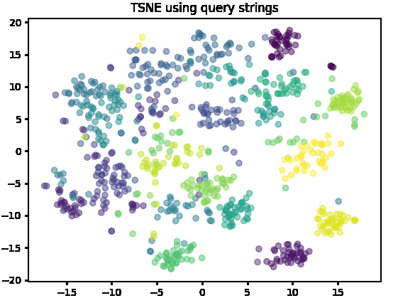
Количественные исследования: Кластеризация обращений
Тип: отношенческое исследование
Способ перевести словесные обращения (в поддержку) и отзывы пользователей в качественные данные.
При помощи моделей машинного обучения и обработки естественного языка (word2vec)
Выделить запросы, которые постоянно повторяются в обратной связи.
Анализ тона отзывов

Slide 41
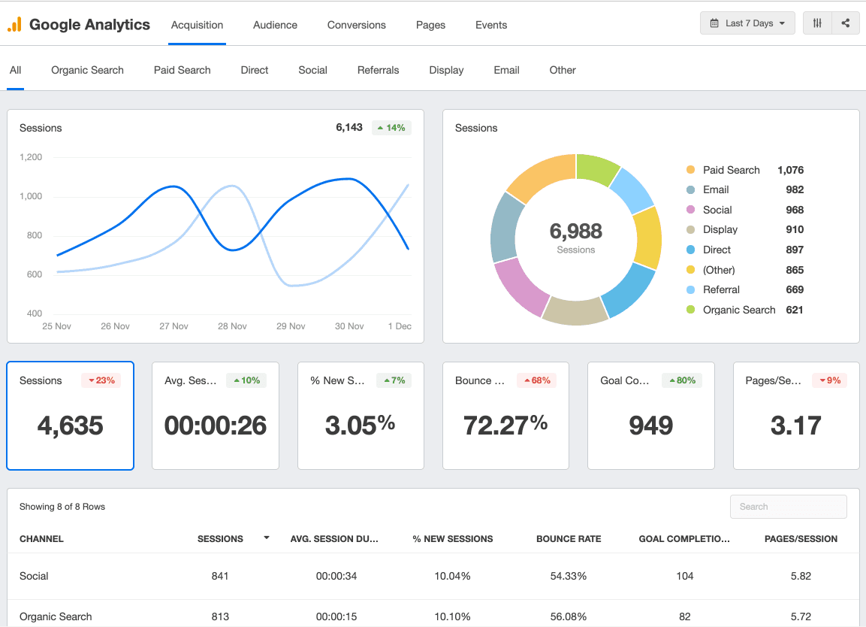
Количественные исследования: Веб-аналитика
Тип: поведенческое исследование
Google Analytics, Яндекс.Метрика
Позволяет выявить и приоритезировать проблемы продукта.
Можно узнать количество людей, которые пришли на ваш ресурс, глубину просмотра (количество страниц, просмотренных посетителями за один раз), конверсию в платящих или зарегистрированных на сервисе пользователей и тому подобное.

Slide 42
Финальные замечания про продуктовым исследованиям
Как проводить исследования с умом и как внедрять результаты?

Slide 43
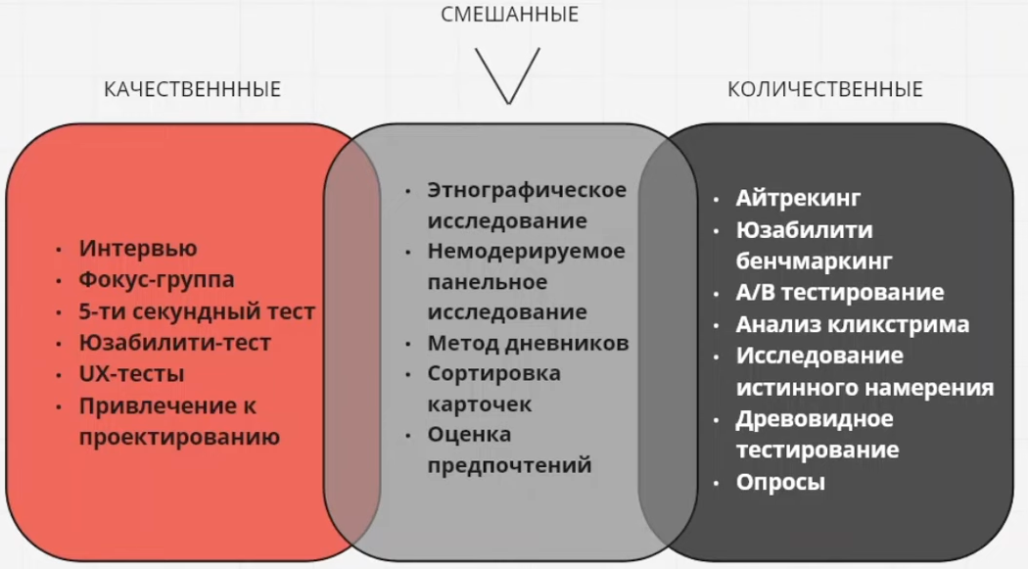
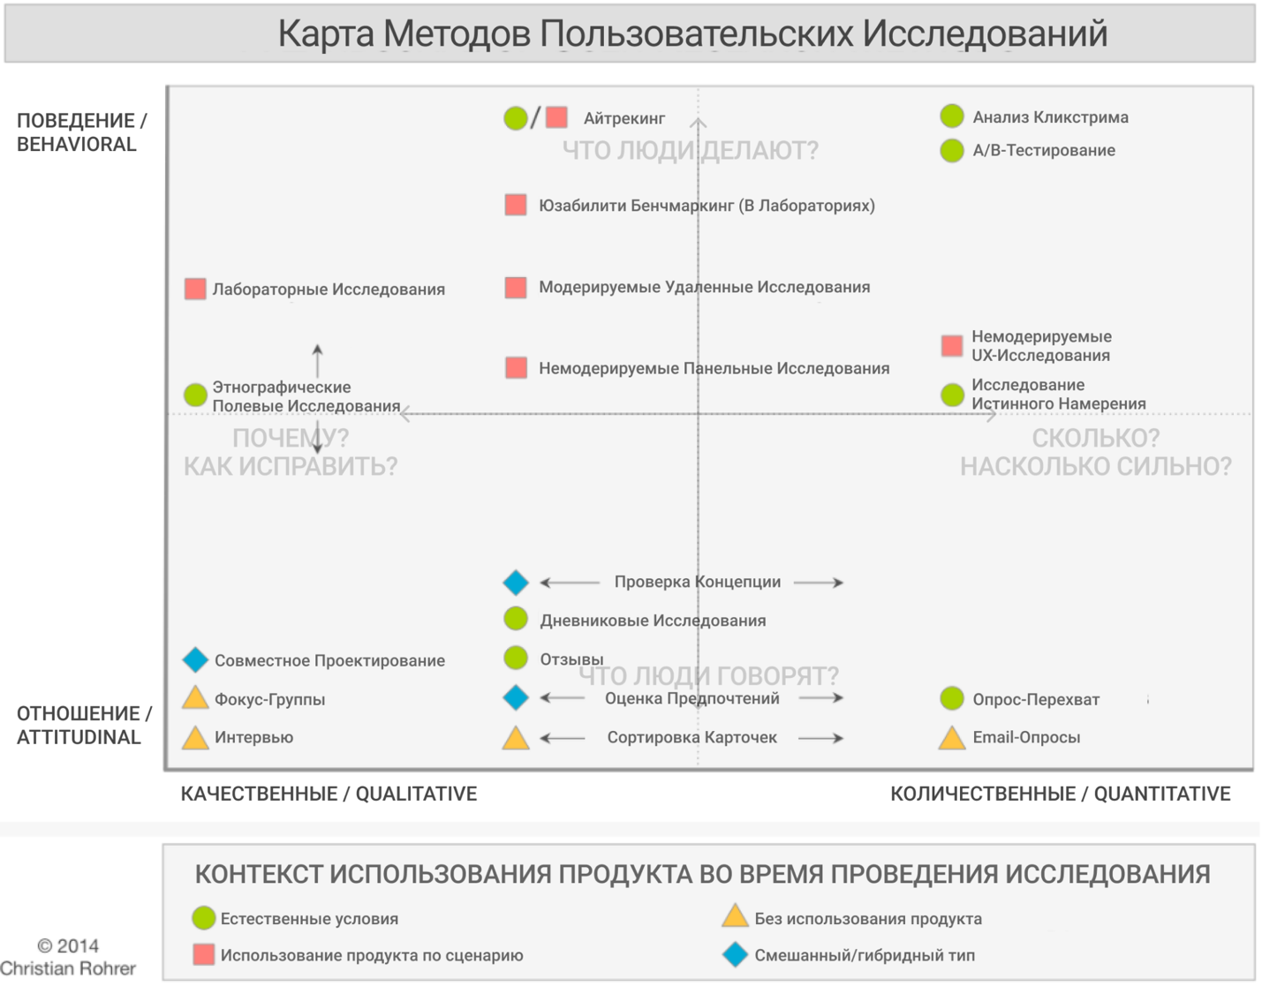
Ещё раз про виды продуктовых исследований

Slide 44
Как оценивать эффективность исследований?
Оценивать эффективность исследований непросто. Еще сложнее посчитать, оправдывают ли результаты исследований потраченные на них ресурсы. Когда можно считать, что исследование удалось?
Есть инсайты, которые можно проверить.
«Если мы провели исследование и получили ответы на все вопросы, которые стояли в качестве задач исследования, подтвердили или опровергли все гипотезы, которые у нас были, исследование можно считать успешным».
Если вы ответили на все вопросы, а инсайтов нет, значит вопросы были сформулированы некорректно.
В идеале должен появиться список рекомендаций, то есть конкретных действий по улучшению продукта, который исследователи передают команде продукта. А продакты дальше с этим списком работают: дополняют его, приоритизируют и отдают разработчикам.
«Важно, чтобы это не были инсайты в стол, а чтобы в результате исследования генерировалось решение».
По итогам исследования что-то запустили в работу и это дало рост метрик.

Slide 45
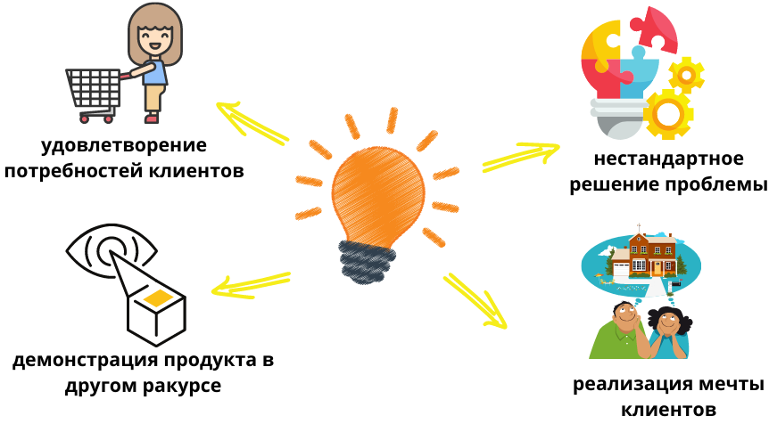
Как внедрить результаты?
Задача исследователей — дать продуктовой команде рабочие выводы и рекомендации, а не бесполезный манускрипт.
Например, можно сделать шаблон отчета — набор из нескольких вопросов, на которые ресёрчер должен ответить по завершении исследования. А команде уже передается документ с отсортированным списком инсайтов, подтверждающих или опровергающих гипотезы, с цитатами и ссылками на источники (в том числе для того, чтобы не было соблазна по-своему интерпретировать данные).
«Если вы проводите много исследований и узнаете благодаря ним много нового, придумайте свой способ шэрить эти знания со всей командой. Например, ребята в Miro проводят внутри компании регулярную встречу Product Insights, а у нас в Carrot quest есть «рыбные четверги» — это такие внутренние митапы, на которых все команды по очереди делятся тем, что важного и интересного для всех они накопали. В Skyeng результаты исследований обсуждают на командных стендапах и публично презентуют заказчикам из других команд.»

Slide 46
Глубинные интервью
и как их готовить

Slide 47

Глубинные интервью
Метод качественных исследования в форме беседы с респондентом один на один по заранее подготовленному сценарию (с записью на диктофон).
Пример вопросов интервью:
В каких случаях вы заказываете еду?
Как вы принимаете решение о том, где заказать еду?
Какие проблемы возникали у вас при заказе еды?
Как вы их решали?
Когда применяется:
при необходимости более глубокого анализа скрытых мотивов/ощущений
когда на респондента может оказать влияние мнение окружающих
при обсуждении деликатных или конфиденциальных тем и вопросов
для более подробного понимания сложного поведения респондента в определенных ситуациях
Преимущества глубинных интервью:
Более глубокое погружение в проблему
Персональный контакт с респондентом
Нейтрализуется отрицательное влияние группы, которое может проявляться в фокус-группе

Slide 48


Глубинные интервью
Зачем используют: чтобы узнать потребности, привычки, проблемы и боли, выявить паттерны поведения, сценарии использования продуктов, отношение к тем или иным явлениям.
Как проводят: беседа 1 на 1. Очно или по видеосвязи. Интервью может длиться от 30 мин. до 2 часов.
Сколько респондентов: от 10 в случае однородной аудитории исследования до 30 при наличии нескольких сегментов. Обычно при общении с одним сегментом аудитории уже на 5-7 интервью респонденты начинают повторяться. Ты замечаешь, что все паттерны поведения, потребности, привычки и боли были в ответах раньше. Новой информации не приходит — можно заканчивать.

Slide 49
Этапы проведения глубинного интервью
Подготовка
Проведение
Анализ
Цель и задачи
Сегменты респондентов (требования)
Поиск респондентов
Подготовка опросника (сценария интервью)
Проведение и запись интервью
Корректировка опросника (при необходимости)
Анализ полученной информации
Подготовка к количественному интервью

Slide 50
Подготовка. Цели и задачи
Определите главные 3-5 задач для исследования.
Это ключевые задачи, ответы на которые помогут вам:
улучшить продукт,
нарастить выручку,
найти новые аудитории,
повысить эффективность маркетинга.
Пример исследования аудитории курсов по продажам:
Понять у каких сегментов ЦА есть наиболее ярко выраженная потребность в обучении навыков продаж, и они готовы за это платить
Понять, главные задачи людей, которые покупали курсы по продажам > 30000
Какие цели человек ставит перед обучением?
Какие требования / ожидания были от продукта?
Что / где искали?

Slide 51
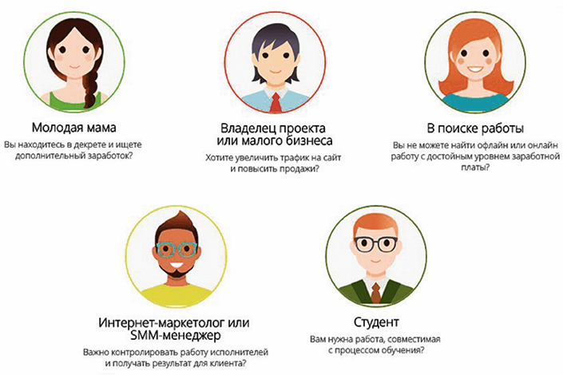
Подготовка. Гипотезы по сегментам
На старте нужно выделить гипотезы по тем сегментам аудитории, которых нужно покрыть в рамках исследования:
В примере для продукта «курсы по продажам»:
«руководители компаний»,
«руководители отделов продаж»,
«сотрудники отделов продаж» и т.п.

Slide 52

Где искать респондентов?
Платформы для рекрутмента (Respondent.io)
Друзья и знакомые
Социальные сети (VK, Facebook и т.п.):
профили нужных людей, сообщества
Специальные рекрутеры и агентства

Slide 53
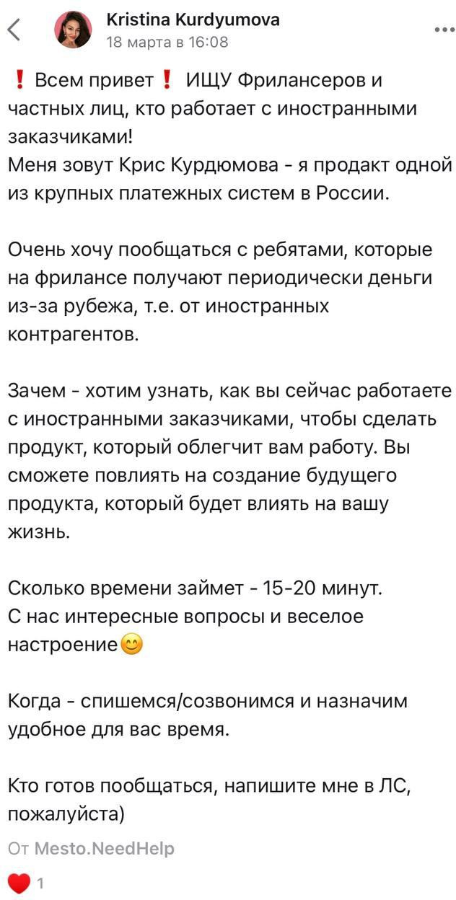
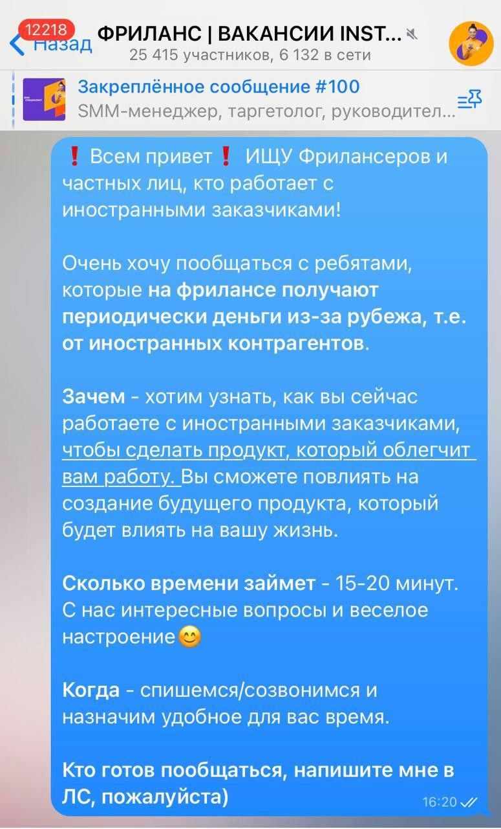
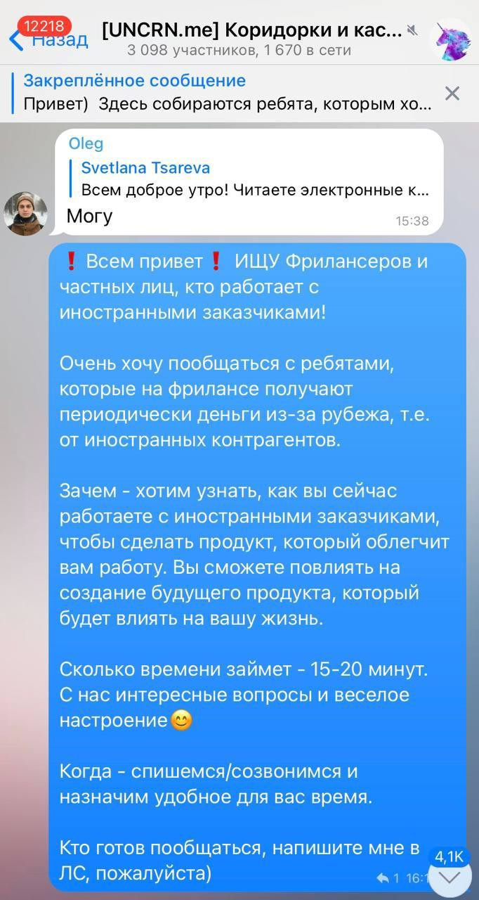
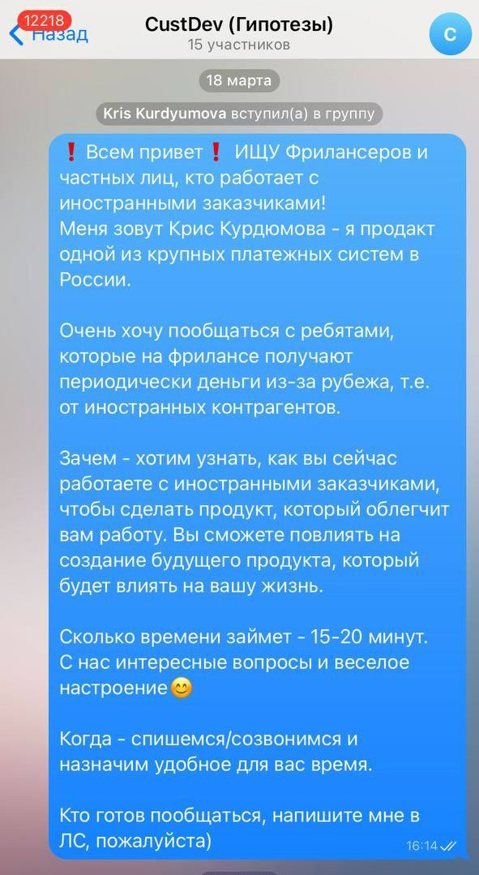
Как пригласить на интервью
Максимально непринужденно
Указать ЦА
Указать тему исследования
Определить, что хотите узнать
Указать время интервью
Указать конфиденциальность
Призыв к действию

Slide 54
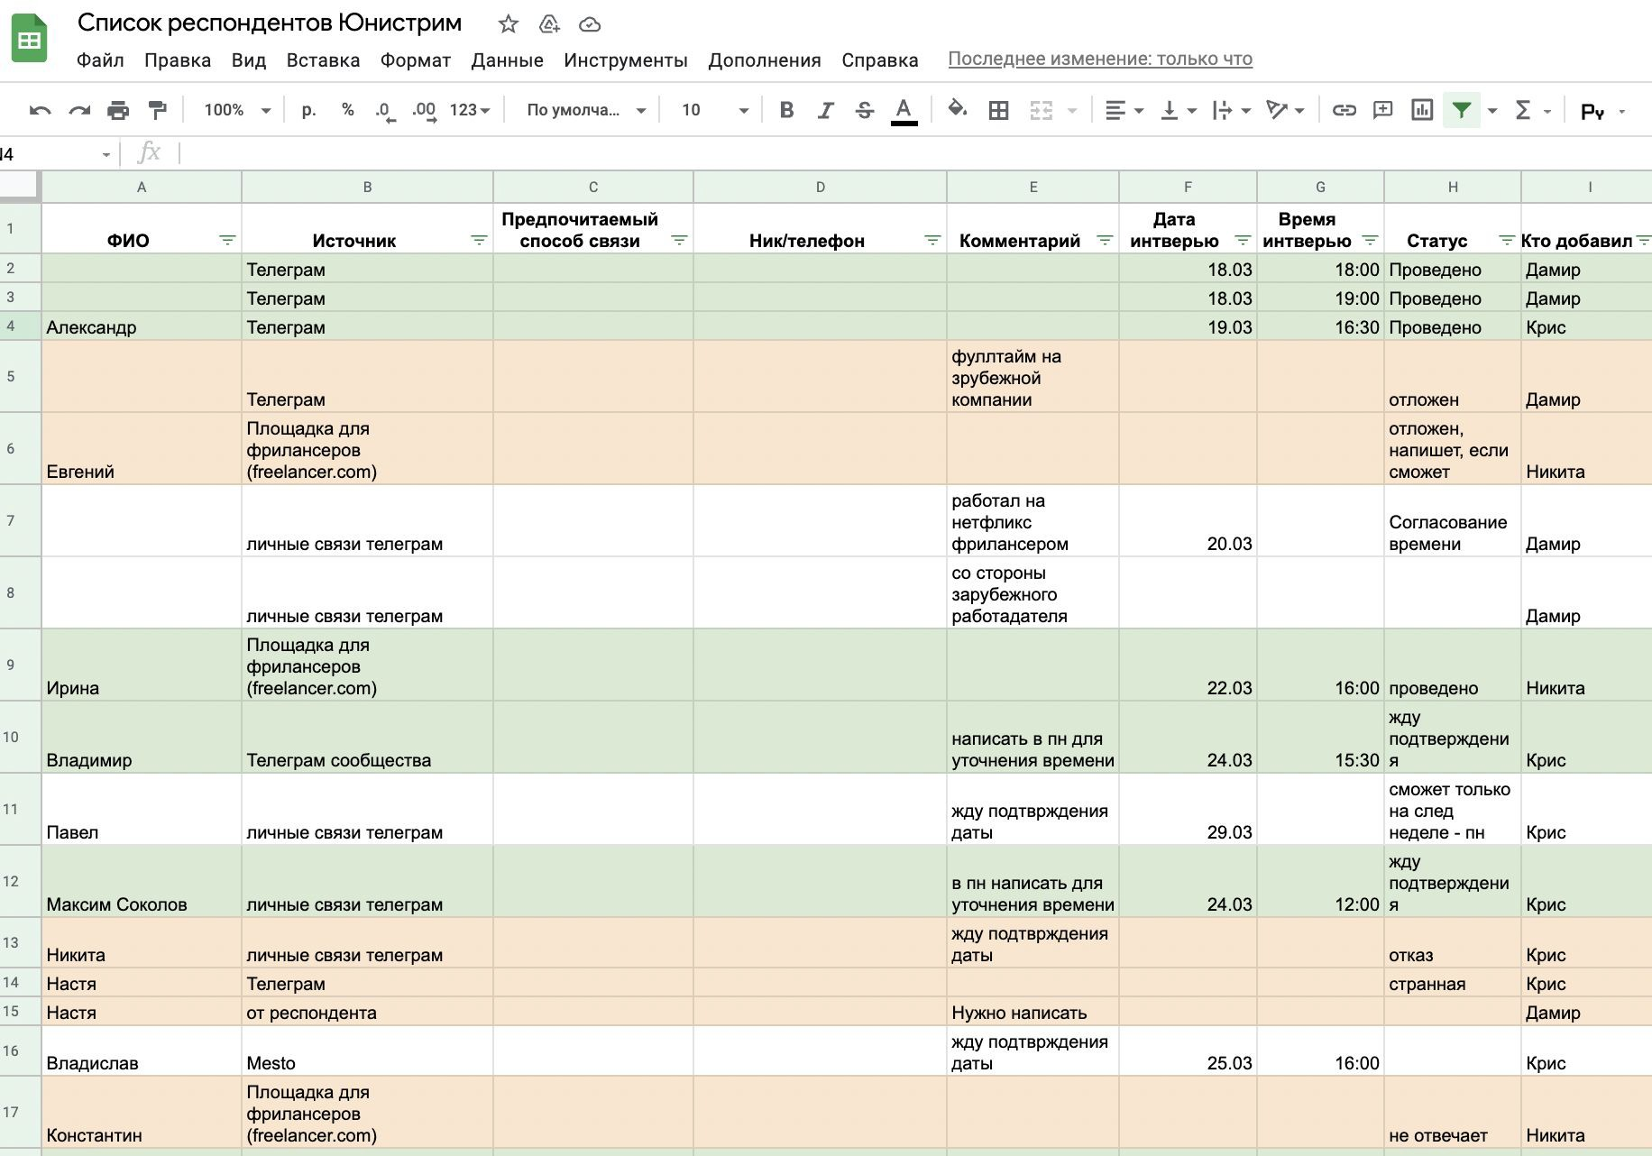
Таблица с респондентами
ФИО
Источник
Тип связи
Ник / телефон
Комментарий
Дата интервью
Время интервью
Статус
Кто добавил

Slide 55
Советы про глубинные интервью
Выбирайте самых разных представителей аудитории (доход, гео, работа, образование).
Лучше личная встреча или видеозвонок. Обычный звонок = не эффективно.
Заранее расскажите респондентам о цели и теме исследования, обозначьте сколько на это потребуется времени.
Закладывайте на интервью 60-90 минут, обычно именно столько времени нужно на хороший глубокий CustDev.

Slide 56

Подготовка. Список вопросов
Правила составления вопросов:
Составлять вопросы последовательно. От общего — к частному
Составляйте вопросы вокруг построенных гипотез, для того, чтобы их подтвердить или опровергнуть
Использовать открытый тип вопросов:
Расскажи, как ты взял свой первый заказ на фрилансе?
Как давно ты работаешь там?
А что тебе мешало, расскажи поподробнее?

Slide 57
Сценарий интервью
Основная часть
Разогрев
Завершение

Slide 58

Разогрев
Начинайте разговор с общих фраз и вопросов.
Как добрался до места встречи?
Как прошел день?
Какое настроение
Чем занимаетесь в свободное время?
Как провел последние выходные?
Про увлечения
Можно использовать контекст (что происходит в стране и в мире и его отношение)
ЭМПАТИЯ — очень важная составляющая хорошего интервью.
Важно для того, чтобы расположить человека к себе, выстроить эмоциональную связь и вести более открытый диалог.

Slide 59
Основная часть интервью
2. Поиск решения
Пользователь начинает поиск решений, которые могут решить его задачу: изучать рынок, сравнивать варианты, читать отзывы.
4. Покупка
Ура! Тот самый важный для нас, как для бизнеса, момент
1. Триггер – потребность
Момент, когда у человека впервые возникла потребность решить свою задачу.
3. Изучение конкретного решения
Пользователь остановил свой выбор на конкретном решении и финально взвешивает все “за” и “против”.
5. Пользовательский опыт
Человек купил продукт и начал им пользоваться. Что ему нравится, а что нет? Какие его ожидания реализовались, а какие нет?
В результате интервью у вас должна сложиться точная картинка всех шагов и эмоций, которые прошел пользователь на пути к покупке продукта.

Slide 60

Триггер – Потребность
Примеры вопросов:
Вспомните тот момент, когда вы впервые задумались о том, чтобы купить курс по продажам. О чем вы тогда думали?
Где вы были, в каком месте, в какой ситуации/контексте?
Как вы думали, что произойдет / какие наступят последствия, если вы не купите курс?
Поговорить более подробно про боль / задачу, которую человек захотел решить:
Когда в последний раз сталкивались с этой проблемой?
Почему эта проблема имела значение? Какие трудности она создавала? Какие последствия?
Какие эмоции вы испытывали, когда столкнулись с этой проблемой? Оцените по 10 балльной шкале. Что для вас 10 в вашей системе координат?
1. Триггер - потребность
Момент, когда у человека впервые возникла потребность решить свою задачу.

Slide 61

Поиск решения
2. Поиск решения
Пользователь начинает поиск решений, которые могут решить его задачу: изучать рынок, сравнивать варианты, читать отзывы.
Примеры вопросов:
Какие ожидания / требования были к продукту, который решит задачу?
Какой бюджет / ориентировочная цена были в голове?
Где и как искали решение?
Какие сайты, блоги, видео, статьи, медиа? – интересны все точки, которые проходил пользователь
Какие варианты решения проблемы рассматривали (тут мы поймем, кто наши прямые и непрямые конкуренты)?
Подробно расспросить про каждое рассматриваемое решение – про его плюсы и минусы в голове человека.
Какие были опасения по каждому из вариантов, которые рассматривали?

Slide 62

Изучение конкретного решения
Примеры вопросов:
В какой момент переключились на выбор конкретного продукта?
Что повлияло на выбор решения?
Какие были опасения / барьеры / страхи перед покупкой?
Какие ожидания были от продукта?
3. Изучение конкретного решения
Пользователь остановил свой выбор на конкретном решении и финально взвешивает все «за» и «против».

Slide 63

Покупка
Примеры вопросов:
Почему купили именно этот продукт – курс по продажам в Нетологии (пример)?
Какую задачу (JOB) он решает для вас?
Покупали ли вы какие-то еще продукты вместе с этим?
С кем советовались?
Где вы находились в момент покупки?
4. Покупка
Ура! Тот самый важный для нас, как для бизнеса, момент

Slide 64

Пользовательский опыт
Примеры вопросов:
Достигли ли вы вашей цели в результате?
Какие трудности были в обучении?
Что особо понравилось в обучении?
Кому и для решения какой задачи вы бы могли рекомендовать этот продукт?
5. Пользовательский опыт
Человек купил продукт и начал им пользоваться. Что ему нравится, а что нет? Какие его ожидания реализовались, а какие нет?

Slide 65
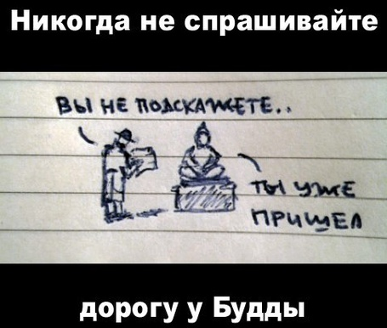
Учесть в подготовке списка вопросов
Спрашивать | Не спрашивать
Что респондент понимает под теми или иными словами и понятиями. Чтобы лучше его понимать; Про потребности, проблемы и боли в данный момент или в недалёком прошлом; Искал ли респондент решение своей проблемы. Если не искал, то проблема не так важна; Как удовлетворяет потребности сейчас или делал это в недалёком прошлом. Про реальный опыт, что нравится и что не нравится в нём. | Про будущее. Люди плохо умеют прогнозировать будущее, но хорошо получается, фантазировать Частный случай вопроса про будущее: «Как бы вы хотели удовлетворять свою потребность» или «Какой продукт вы бы предпочли».

Slide 66
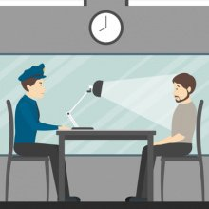
Основные ошибки /
Полезные советы
Говорить больше, чем слушать
Не записывать интервью
Не докапываться до сути
Вести допрос
Рассказывать о вашей идее (это можно сделать в конце)
Пытаться продать решение (это можно сделать в конце)
Обязательно запишите интервью и не забудьте попросить разрешения на это.
Когда пользователь рассказывает о какой-то проблеме, с которой он столкнулся, всегда используйте подход «5 почему», чтобы дойти до глубинной мотивации.
Когда пользователь рассказывает о какой-либо эмоции, всегда просите ее оценить по 5/10-балльной шкале + обязательно спросите, что такое 5/10 в его системе координат
Спрашивайте о прошлом, а не о будущем. Факты важны, мнения бесполезны. Спрашивайте о конкретных вещах, которые происходили в прошлом, а не о взглядах или мнениях на перспективу в будущем.
Меньше говорите, больше слушайте.

Slide 67
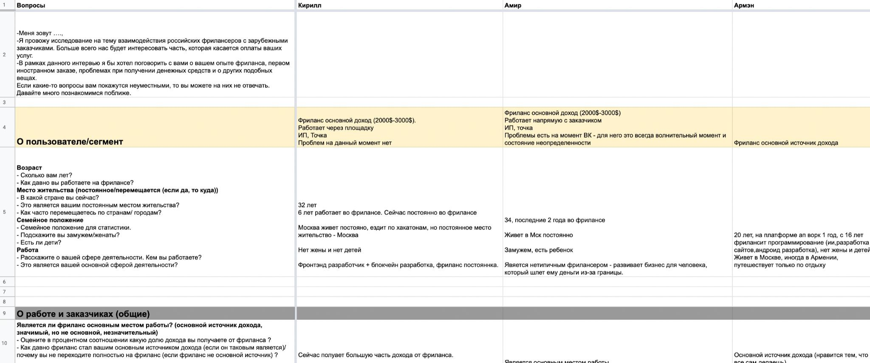
Расшифровка интервью
Рекомендуется до старта интервью продумать структуру и логику таблицы, куда вы потом будете заносить ключевые вещи из каждого интервью

Slide 68
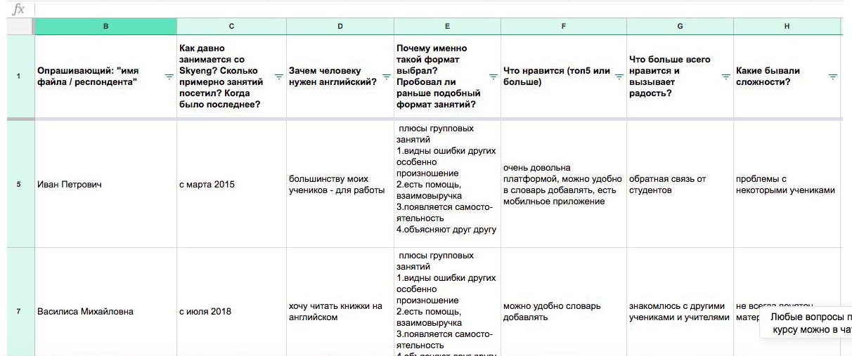
Пример: таблица от SkyEng

Slide 69
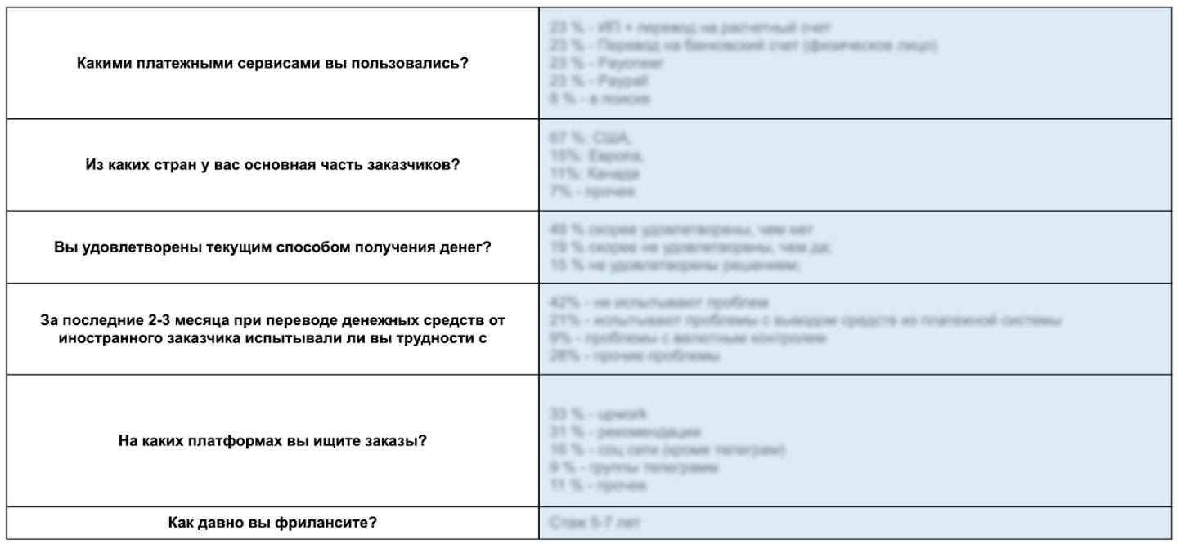
Анализ данных. Переводим в цифру Пример: Портрет фрилансеров с доходом 500$+:

Slide 70
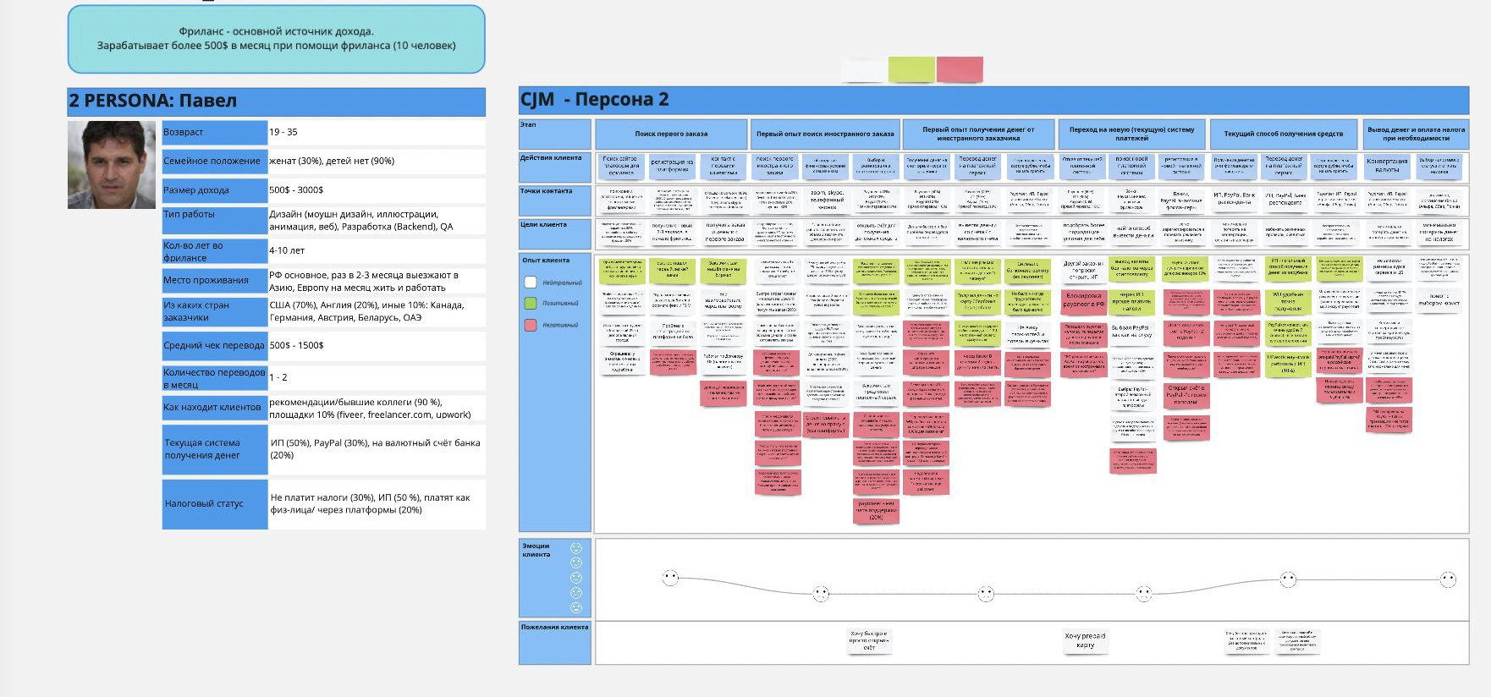
Построение CJM
По результатам проведения интервью можно построить CJM

Slide 71
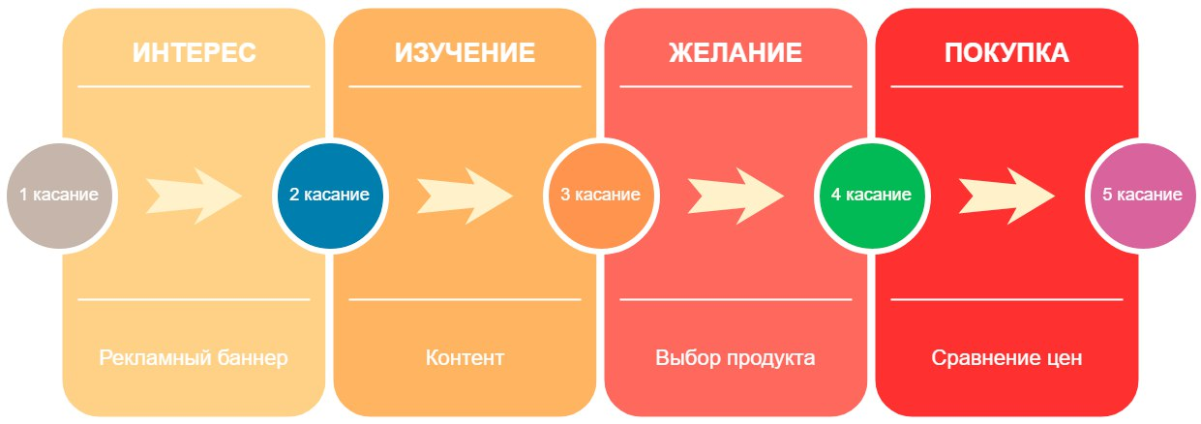
Как составить CJM
Формируем персоны и находим точки контакта
Описываем детали точек контакта (канал общения, цели персоны, проблематика, KPI)
Наносим персон и детали точек контакта на CJM
Улучшаем наш продукт в соответствии с проблемами, найденными в CJM
Находим ответственных внутри компании, сверяем зоны ответственности
Планируем задачи по оптимизации
Делаем из этого регулярный процесс

Slide 72
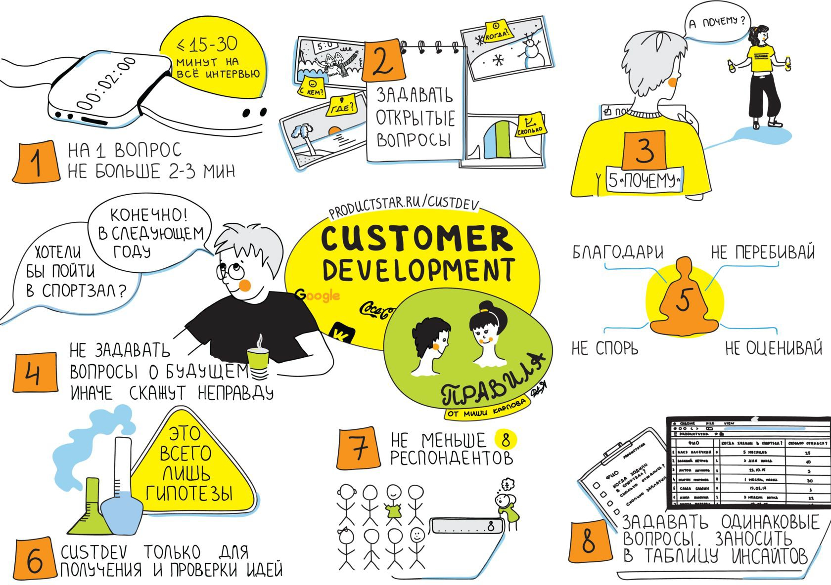

Slide 73
Опросы
Опросы (surveys) могут использоваться как в количественных, так и в смешанных методах продуктовых исследований.
Количественные исследования: Опросы часто ассоциируются с количественными исследованиями, поскольку они позволяют собирать данные от большого количества респондентов в стандартизированной форме, что облегчает статистический анализ. В количественных опросах обычно используются заранее определенные вопросы с фиксированными ответами (например, множественный выбор, шкалы Лайкерта, да/нет), что позволяет легко квантифицировать и сравнивать результаты.
Смешанные методы исследований: Опросы также могут применяться в рамках смешанных методов исследований, где сочетаются количественные и качественные подходы. В таких опросах к стандартным заранее определенным ответам могут быть добавлены открытые вопросы, которые позволяют респондентам выражать свои мысли и предоставлять более глубокие ответы. Это дает исследователям возможность не только собирать числовые данные, но и получать более подробное понимание мотиваций, мнений и опыта респондентов.

Slide 74



Методы проведения опросов
Онлайн-опросы
Телефонные опросы
Личные опросы

Slide 75
Мы не можем опросить всех
Репрезентативность: Выборка должна адекватно отражать характеристики генеральной совокупности, из которой она взята. Для этого выборочная совокупность должна включать участников с различными характеристиками, присущими всей популяции.
Размер выборки: Размер выборки должен быть достаточным для обеспечения статистической мощности исследования. Слишком маленькая выборка может привести к недостаточной точности результатов, в то время как чрезмерно большая выборка может быть неэффективной с точки зрения затрат ресурсов.
Случайность выборки: В идеале каждый член генеральной совокупности должен иметь равный шанс быть выбранным в выборку.
Стратификация: Если известны определенные подгруппы в генеральной совокупности, выборка может быть стратифицирована для обеспечения того, чтобы эти подгруппы были представлены пропорционально их распределению в популяции.
Минимизация смещения: Необходимо стремиться к сведению к минимуму любых видов смещений, таких как смещение отбора (когда определенная группа людей имеет больше шансов быть включенной в выборку) или смещение отказа от участия (когда определенная группа людей чаще отказывается участвовать).
Генеральная совокупность
Выборочная совокупность

Slide 76
Определяем основные задачи: Фреймворк WhoWhatWhy:
WHO? Кого мы хотим изучить?
WHAT Какую информацию нужно получить от респондентов
WHY? Для чего нужна эта информация?
Для онлайн-опросов — достаточно этих трех вопросов
WHERE? Где контактировать с респондентом?
WHEN? Когда хотим получить эту информацию?

Slide 77
Who What When: Пример
Задача: Определить отношение к здоровому питанию в кафе среди жителей РФ в возрасте 20-29 лет
WHO?
жителей РФ в возрасте 20-25 лет
WHAT? отношение к здоровому питанию вне дома
WHY?
оценить потенциал открытия сети кафе здорового питания для молодежи

Slide 78
Выявляем основные блоки вопросов
Про что именно хотим узнать?
Какие метрики позволяют ответить нам на наш вопрос?
Какие вопросы позволят определить нам портрет респондента?
Какая формулировка вопроса подходит для наших целей?
Типы вопросов
#1
#2
Открытые
без указания вариантов ответа
Закрытые
с указанием конкретных вариантов ответа

Slide 79
Про что стоит помнить при составлении опросов
1. Добавляйте «фильтрующие» вопросы:
Пол
Возраст
Опыт использования продукта Город
Род деятельности
и т.п.
2. Минимизируйте кол-во «открытых» вопросов:
Что вы думаете о нашей компании?
Какие магазины онлайн доставки вы знаете?
Когда вы заказывали в последний раз?
3. Не забывайте в закрытых вопросах – вариант «другое»:
Как вы узнали о нас?
увидел рекламу в соц. сетях;
посоветовали друзья;
другое
4. Если хотите узнать отношение к чему-то через анкету, используйте вопросы согласия / не согласия с утверждениями:
«Оцените, насколько вы согласны со следующим утверждением (от 1 до 5):
Заказ Еды – это маленький праздник, возможность побаловать себя»
5. Придерживайтесь единой шкалы оценивания (от 1 до 5, от 1 до 7 и т.п.)
6. Всегда объясняйте шкалу оценок (1 – плохо, 10 – хорошо)
«Заказ Еды – это маленький праздник, возможность побаловать себя»
совершенно не согласен
абсолютно согласен
1
2
3
4
5

Slide 80
Пример опроса
Задача: Определить отношение к здоровому питанию в кафе среди жителей РФ в возрасте 20-29 лет
Пищевые привычки респондентов
Отношение к здоровому питанию
Опыт посещения общепита
Знание и опыт посещения заведений здорового питания
Отношение к здоровому питанию
Социально-демографический портрет респондента (возраст, доход, город)

Slide 81

#1 Пищевые привычки респондентов
1. Как часто Вы употребляете в пищу свежие овощи и фрукты?
≣
2. Употребляете ли Вы в питании продукцию «фаст-фуд» (продукты «быстрого питания»: лапша, пицца, бургеры)
≣
3. Как часто вы употребляете сахаросодержащие продукты в пищу? (десерты, соки, газировки, шоколад, выпечка)
≣
4. Сколько раз в день вы едите?
≣
5. Где вы обычно питаетесь?
≣

Slide 82

#2 Отношение к здоровому питанию
1. Как Вы оцениваете свой рацион питания?
≣
2. Оцените важность соблюдения правил здорового питания для вас по шкале от 1 до 5, где 1 – совсем не важно, 5 – очень важно
Совсем неважно
Очень важно
1
2
3
4
5

Slide 83
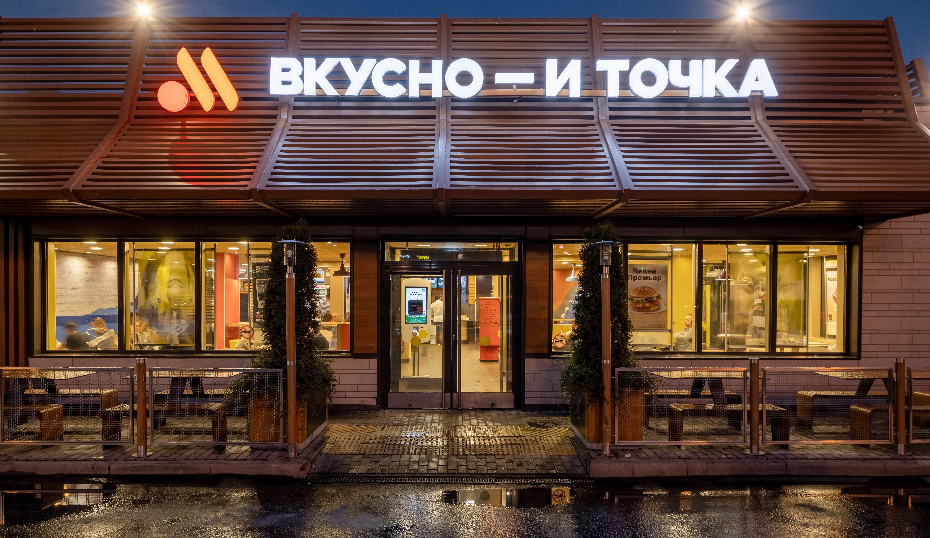
#3 Опыт посещения общепита
1. Какие заведения общественного питания вы посещаете чаще всего?
(можно выбрать несколько)
≣
2. Как часто вы посещаете заведения общественного питания?
≣
3. Что вы предпочитаете заказывать в местах общественного питания?
(можно выбрать несколько)
≣

Slide 84
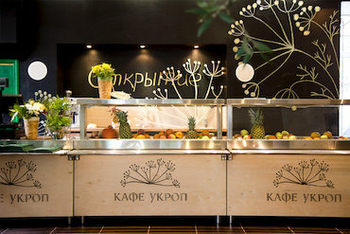
#4 Знание и опыт посещения кафе здорового питания
Какие кафе здорового питания вы знаете? (укажите названия)
Как часто вы посещаете кафе здорового питания?
≣

Slide 85

#5 Отношение к здоровому питанию
Оцените следующие выражения от 1 до 5,
где 1 – абсолютно не согласен, 5 — полностью согласен:
Питаться полезно – дорого
Чтобы полезно питаться – нужно тратить много времени
Мне не важно, насколько правильно я питаюсь
Абсолютно не согласен
Полностью согласен
1
2
3
4
5
2. Что для вас здоровое питание?
домашняя еда
отсутствие фаст фуда

Slide 86
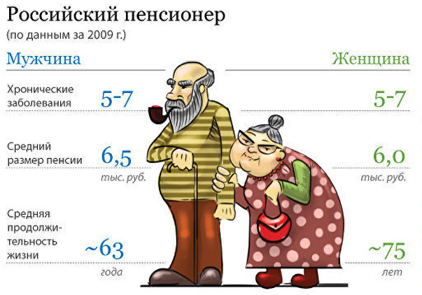
#6 Социально-демографический портрет
1. Укажите, пожалуйста, ваш род деятельности
≣
2. Сколько Вам лет?
≣
3. Укажите, пожалуйста, ваш семейный статус
≣
4. Укажите, пожалуйста, свой пол
≣

